Slide 1

Estudo da dinâmica e controlo de um pórtico
Dinâmica e Controlo de Veículos Espaciais
António Ferreira | 107863
Magner Gusse | 110180
Vasco Carreira | 109439

Slide 2
TABELA DE CONTEÚDOS
01.
02.
03.
INTRODUÇÃO
METODOLOGIA e RESULTADOS
CONCLUSÃO

Slide 3
01.
INTRODUÇÃO

Slide 4
Introdução
A análise e o controlo de sistemas mecânicos são fundamentais para garantir precisão e estabilidade de estruturas
Evitar ressonância
A resposta dinâmica deste tipo de sistemas deve ser estudada para
Reduzir vibrações
Contribuindo para um desempenho mais seguro e eficiente

Slide 5
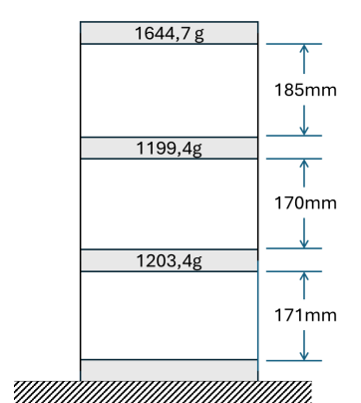
Objetivos
→ Desenvolver um modelo discreto que represente o comportamento dinâmico da estrutura
→ Determinar os parâmetros modais
→ Implementar um controlador LQR
→ Implementar observadores para estimar todos os estados
Permite um controlo mais eficiente

Slide 6
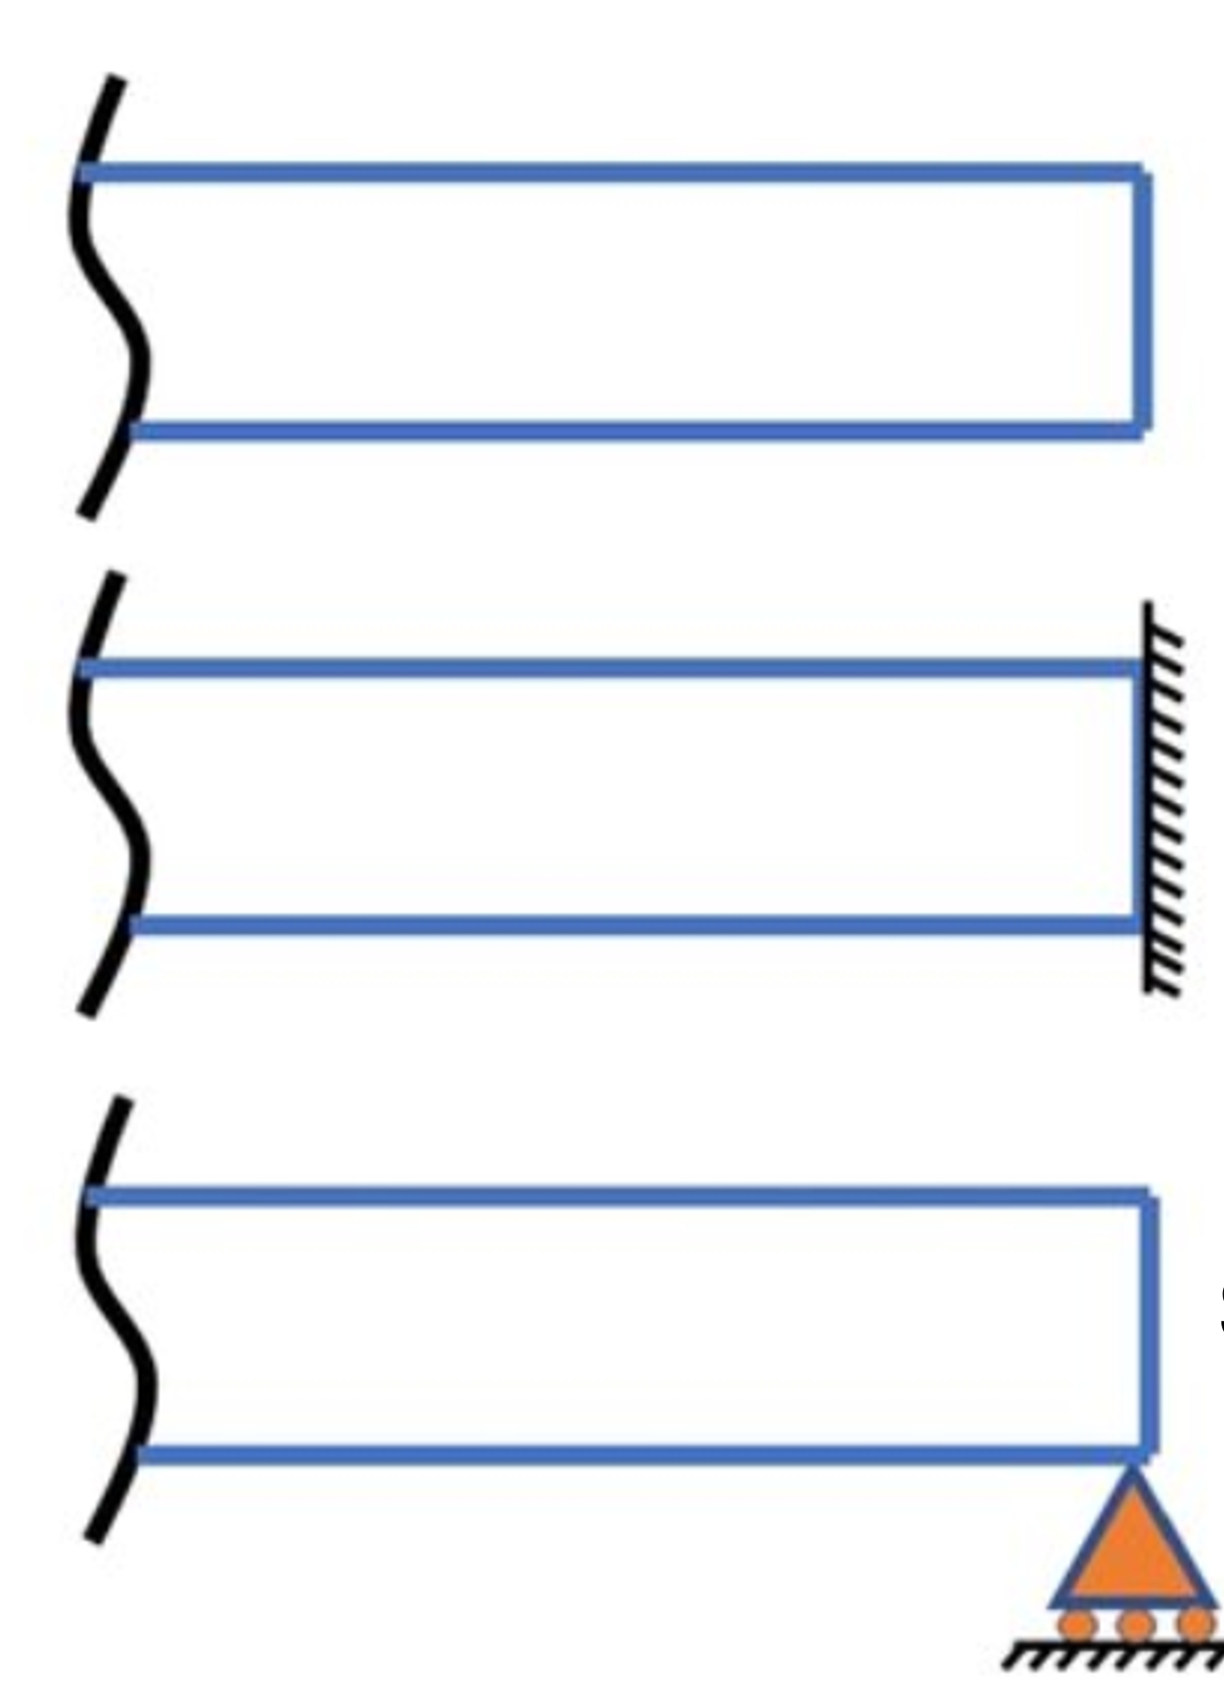
Condições de Fronteira
LIVRE
ENCASTRADA
SIMPLESMENTE APOIADA

Slide 7
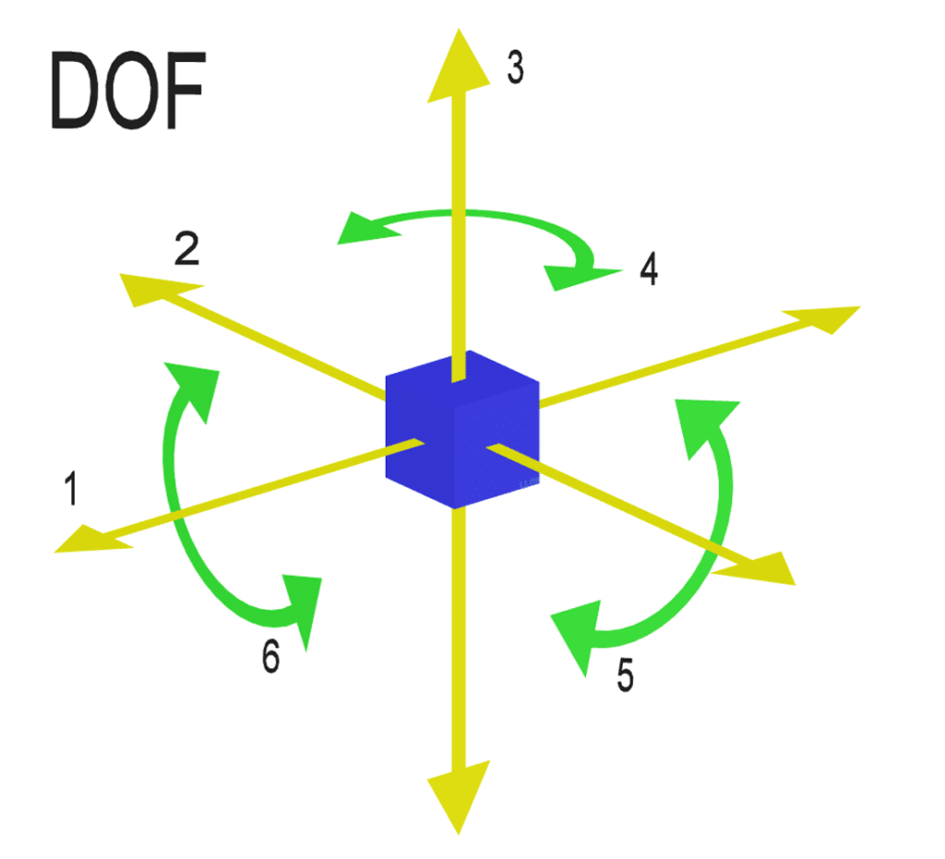
Graus de Liberdade (DOF)
Qualquer sistema mecânico pode ser classificado consoante o número de graus de liberdade que possui
Número de parâmetros independentes necessários para descrever a sua posição no espaço
Para este trabalho, o sistema é simplificado para um modelo discreto com três graus de liberdade
Correspondentes aos deslocamentos das massas ao longo da direção da vibração

Slide 8
Modos e Frequências Naturais
Modos Naturais
Descrevem a vibração do sistema quando este é excitado por uma força externa
Frequências Naturais
Permitem prever o comportamento do sistema
Evitando problemas como:
-Ressonância na estrutura
-Falhas
Os Modos Naturais representam padrões de movimento que o sistema adquire quando vibra livremente
Forma Modal
definidos por
Frequência Natural

Slide 9
Metodologia e Resultados
02.

Slide 10
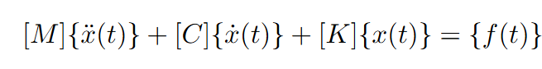
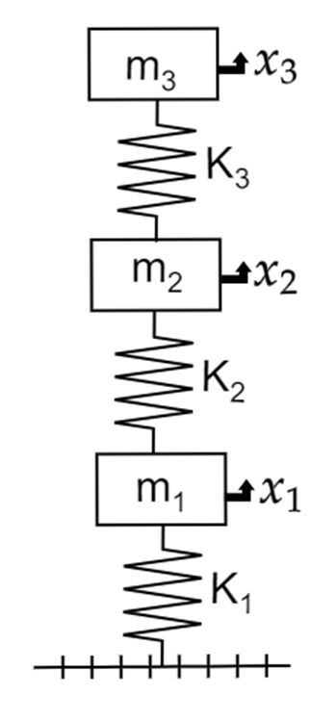
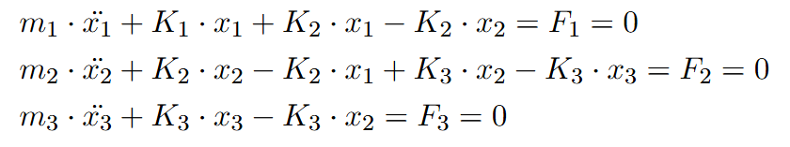
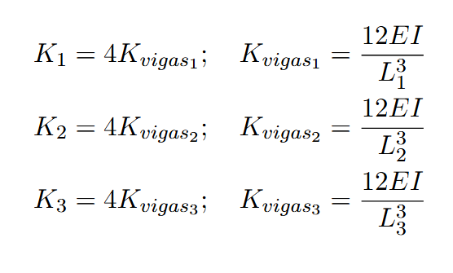
Sistema de Equações do Movimento

Slide 11
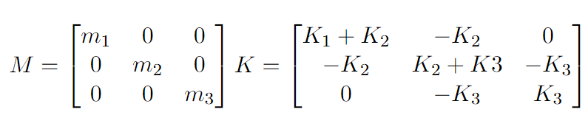
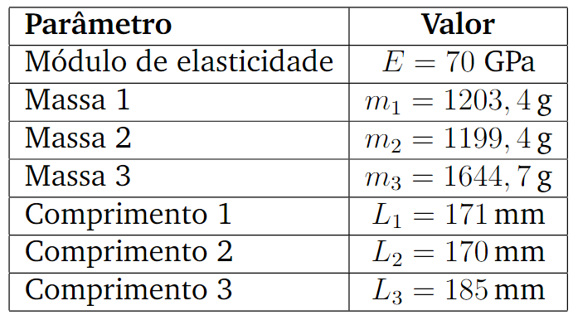
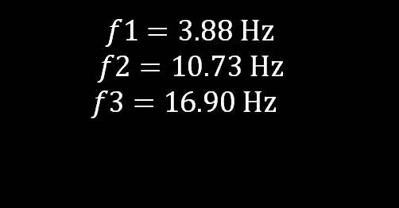
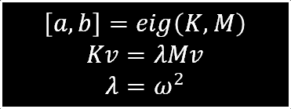
Cálculo Numérico
$$\left[a,b\right]=eig\left(K,M\right)$$
$$Kv=λMv$$
$$λ=ω^{2}$$
Resultados:
$$f1=3.88 Hz$$
$$f2=10.73 Hz$$
$$f3=16.90 Hz$$

Slide 12
Discussão do grau de aproximação do Modelo Discreto em relação à realidade
Condições de Fronteira
Pontos de Massa Discretos vs Massa Distribuída
No modelo discreto, as vigas são assumidas como bi-encastradas, o que restringe deslocamento e rotação nas extremidades
No modelo discreto, a massa das vigas é desprezada, considerando que toda a massa está concentrada em três pontos discretos correspondentes aos blocos móveis.
Na realidade, as vigas possuem uma massa distribuída que contribui para o comportamento dinâmico da estrutura.
Rigidez da viga vs Rigidez das massas
Graus de Liberdade
Assumir que as massas têm rigidez infinita.
No modelo discreto, o sistema é restrito a três graus de liberdade transversais. No entanto, o mecanismo real pode permitir graus de liberdade adicionais, como por exemplo rotações.
Essa simplificação reduz a complexidade do modelo.

Slide 13
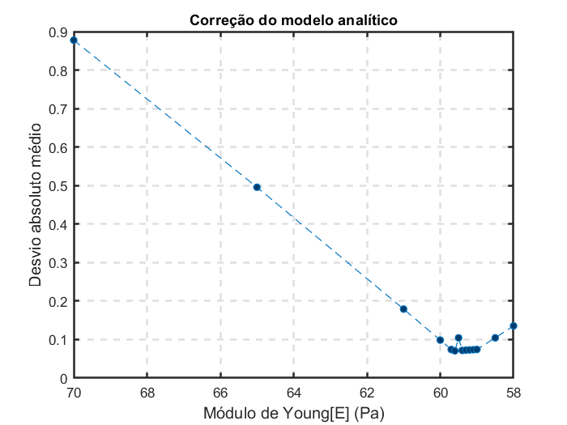
Correção do módulo de Young
Frequências experimentais:
$$f1=3.42 Hz$$ | $$f2=9.85 Hz$$ | $$f3=15.60 Hz$$
Frequências antes da correção:
$$f1=3.88 Hz$$ | $$f2=10.73 Hz$$ | $$f3=16.90 Hz$$
Frequências após a correção:
$$f1=3.58 Hz$$ | $$f2=9.90 Hz$$ | $$f3=15.59 Hz$$
$$E=70GPa$$ | $$E=50.9GPa$$

Slide 14
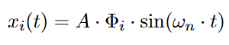
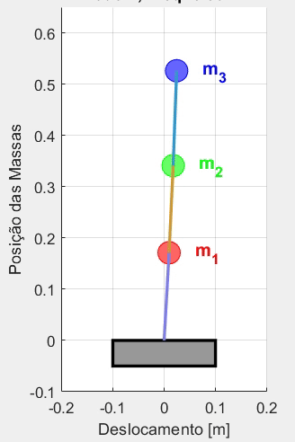
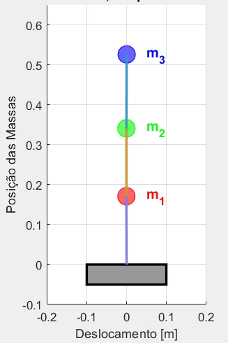
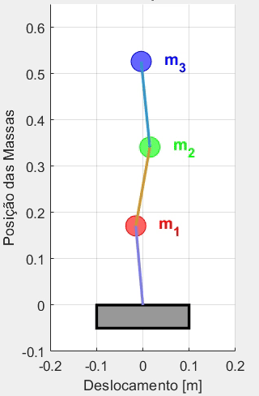
Método dos Elementos Finitos - SolidWorks
Modo 1
Frequência: 3,57 Hz
Modo 2
Frequência: 9,90 Hz
Modo 3
Frequência: 15,59 Hz

Slide 15
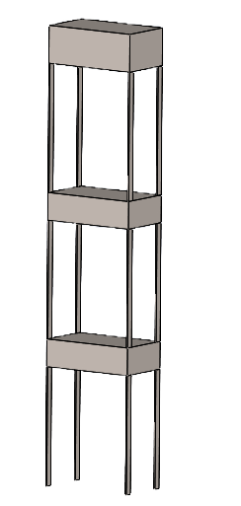
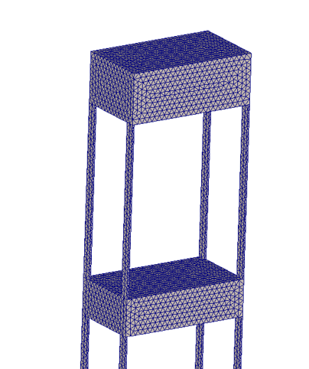
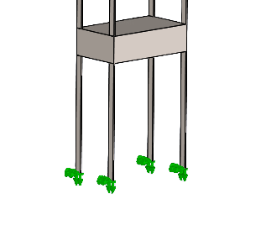
Método dos Elementos Finitos - SolidWorks
Modelação Geométrica
Condições
Malha
E = 59,6 GPa

Slide 16
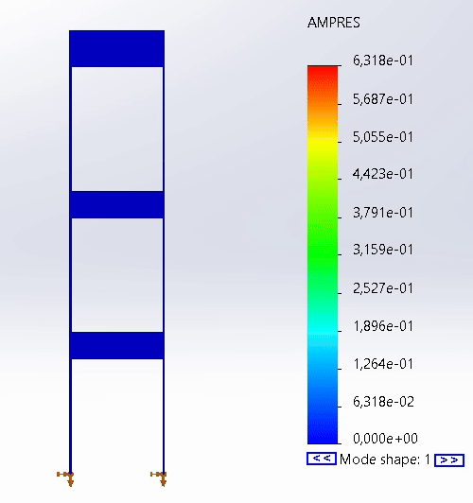
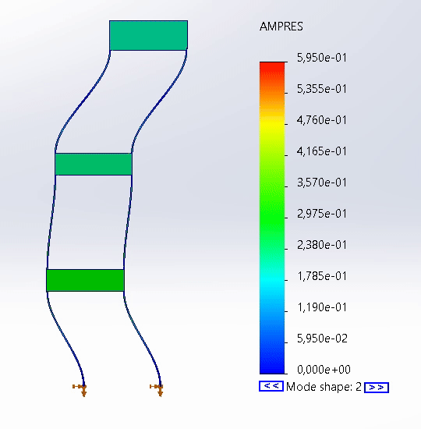
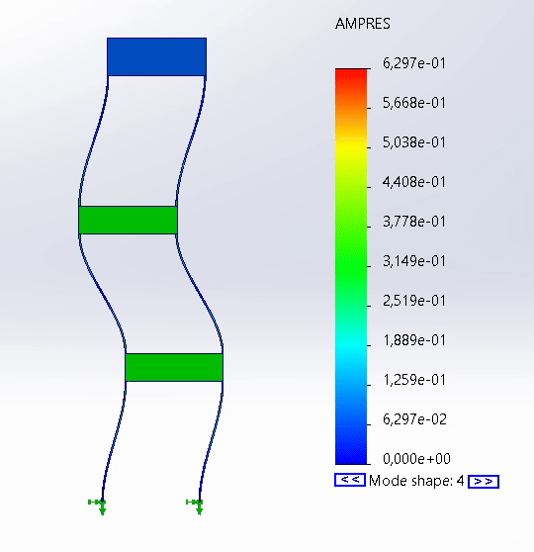
Método dos Elementos Finitos - SolidWorks
Frequência:
3.57 Hz
Frequência:
9.90 Hz
Frequência:
15.59 Hz

Slide 17
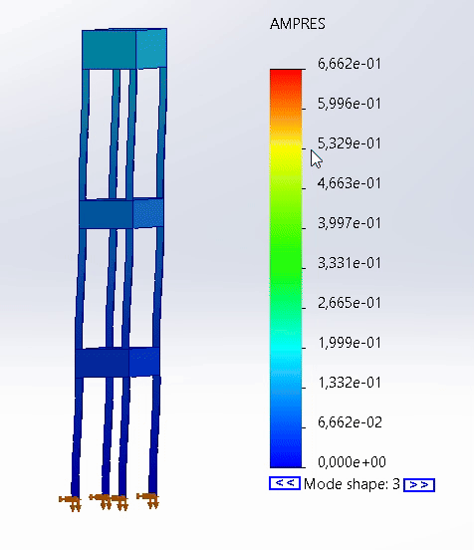
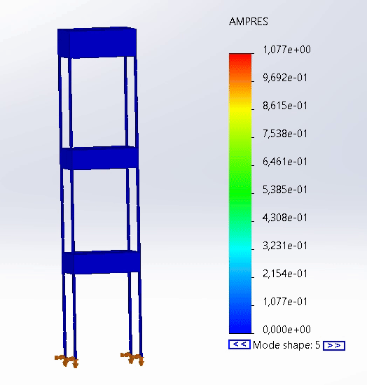
Método dos Elementos Finitos - SolidWorks
Frequência:
15,02 Hz
Frequência:
25,47 Hz Hz

Slide 18
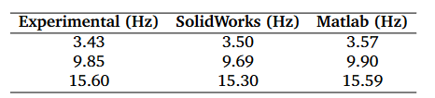
Método dos Elementos Finitos - SolidWorks
Resultados do SolidWorks e do Matlab bastante semelhantes
O modelo discreto implementado fornece uma boa aproximação

Slide 19
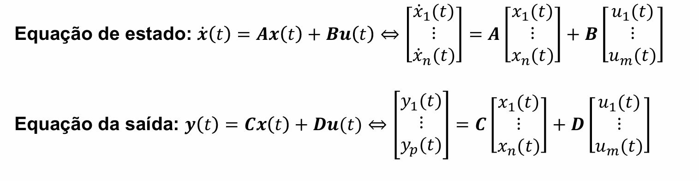
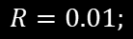
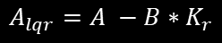
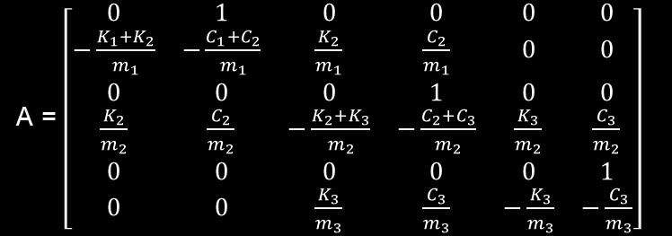
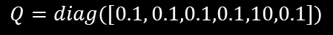
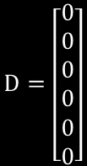
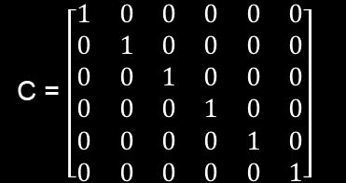
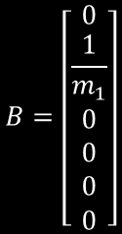
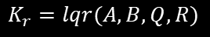
Modelação em Matlab
Sistema sem Controlo
Controlador LQR
A = $\left[\begin{matrix}0 & 1 & 0 & 0 & 0 & 0 \\ −\frac{K_{1}+K_{2}}{m_{1}} & −\frac{C_{1}+C_{2}}{m_{1}} & \frac{K_{2}}{m_{1}} & \frac{C_{2}}{m_{1}} & 0 & 0 \\ 0 & 0 & 0 & 1 & 0 & 0 \\ \frac{K_{2}}{m_{2}} & \frac{C_{2}}{m_{2}} & −\frac{K_{2}+K_{3}}{m_{2}} & −\frac{C_{2}+C_{3}}{m_{2}} & \frac{K_{3}}{m_{2}} & \frac{C_{3}}{m_{2}} \\ 0 & 0 & 0 & 0 & 0 & 1 \\ 0 & 0 & \frac{K_{3}}{m_{3}} & \frac{C_{3}}{m_{3}} & −\frac{K_{3}}{m_{3}} & −\frac{C_{3}}{m_{3}}\end{matrix}\right]$
$$Q=diag([0.1, 0.1,0.1,0.1,10,0.1])$$
$$R=0.01;$$
$$K_{r}=lqr(A,B,Q,R)$$
$$A_{lqr}=A −B∗K_{r}$$
$$B=\left[\begin{matrix}0 \\ \frac{1}{m_{1}} \\ 0 \\ 0 \\ 0 \\ 0\end{matrix}\right]$$
C = $\left[\begin{matrix}1 & 0 & 0 & 0 & 0 & 0 \\ 0 & 1 & 0 & 0 & 0 & 0 \\ 0 & 0 & 1 & 0 & 0 & 0 \\ 0 & 0 & 0 & 1 & 0 & 0 \\ 0 & 0 & 0 & 0 & 1 & 0 \\ 0 & 0 & 0 & 0 & 0 & 1\end{matrix}\right]$
$$D=\left[\begin{matrix}0 \\ 0 \\ 0 \\ 0 \\ 0 \\ 0\end{matrix}\right]$$

Slide 20
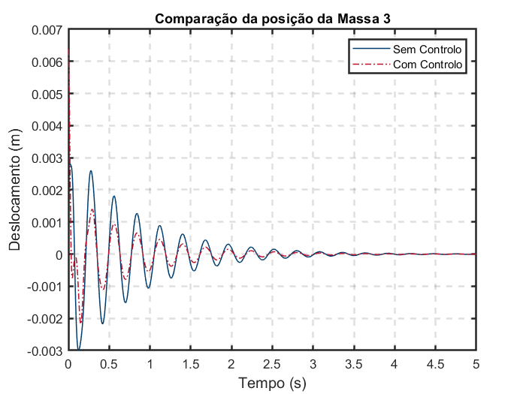
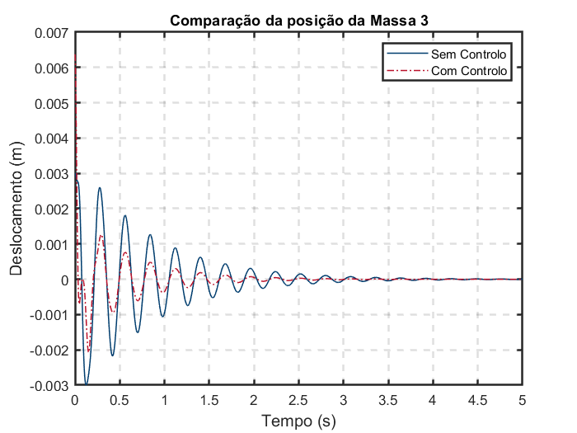
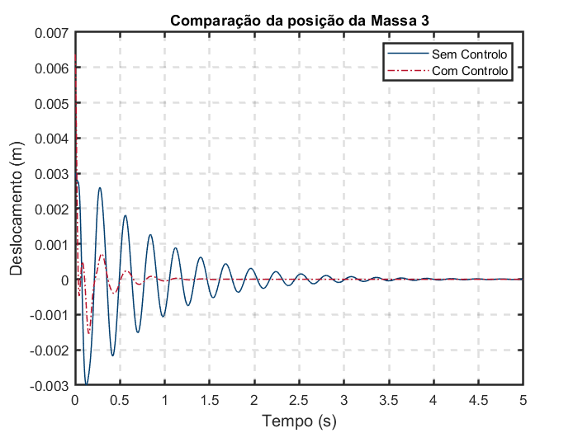
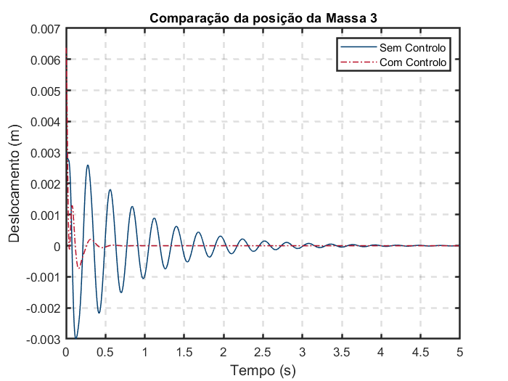
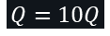

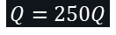
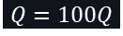
Sistema sem Controlo vs Sistema com Controlo
(a)
(b)
$$Q=Q$$
$$Q=10Q$$
(c)
(d)
$$Q=100Q$$
$$Q=250Q$$

Slide 21
Modelação em Matlab
LQR com alocação de polos
C_X3=[0 0 0 0 1 0]’;
Pobs = [-10*9.6 - 6.3j, -9.6*10 + 6.3j, -6.3*10 + 3.15j, -6.3*10 - 3.15j, -6.15*10, -9.15*10];
LT = place(A’, C_X3,Pobs);
L = LT';
Ao = A-L*C_X3;
Co = eye(6);
Bo = [B L];
Do = [0 0 0 0 0 0; 0 0 0 0 0 0]';
LQR com observador de Kalman
Q_kalman = 0.1 * eye(6)
A_kalman = A_lqr - F_kalman * C_kalman;
B_kalman = [B F_kalman];
C_kalman_sistema = eye(6);
D_kalman = 0*B_kalman;
R_kalman = 0.01;
C_kalman = [0 0 0 0 1 0];
[F_kalman, ~, ~] = lqe(A, Q_kalman, C_kalman, Q_kalman, R_kalman);

Slide 22
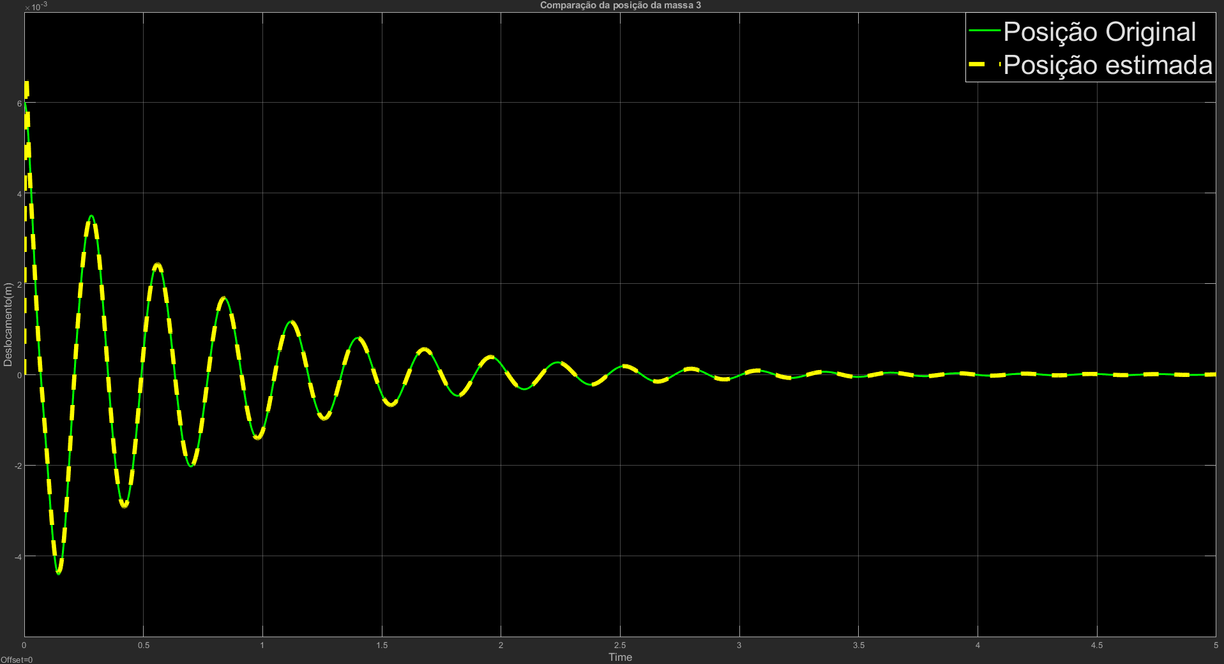
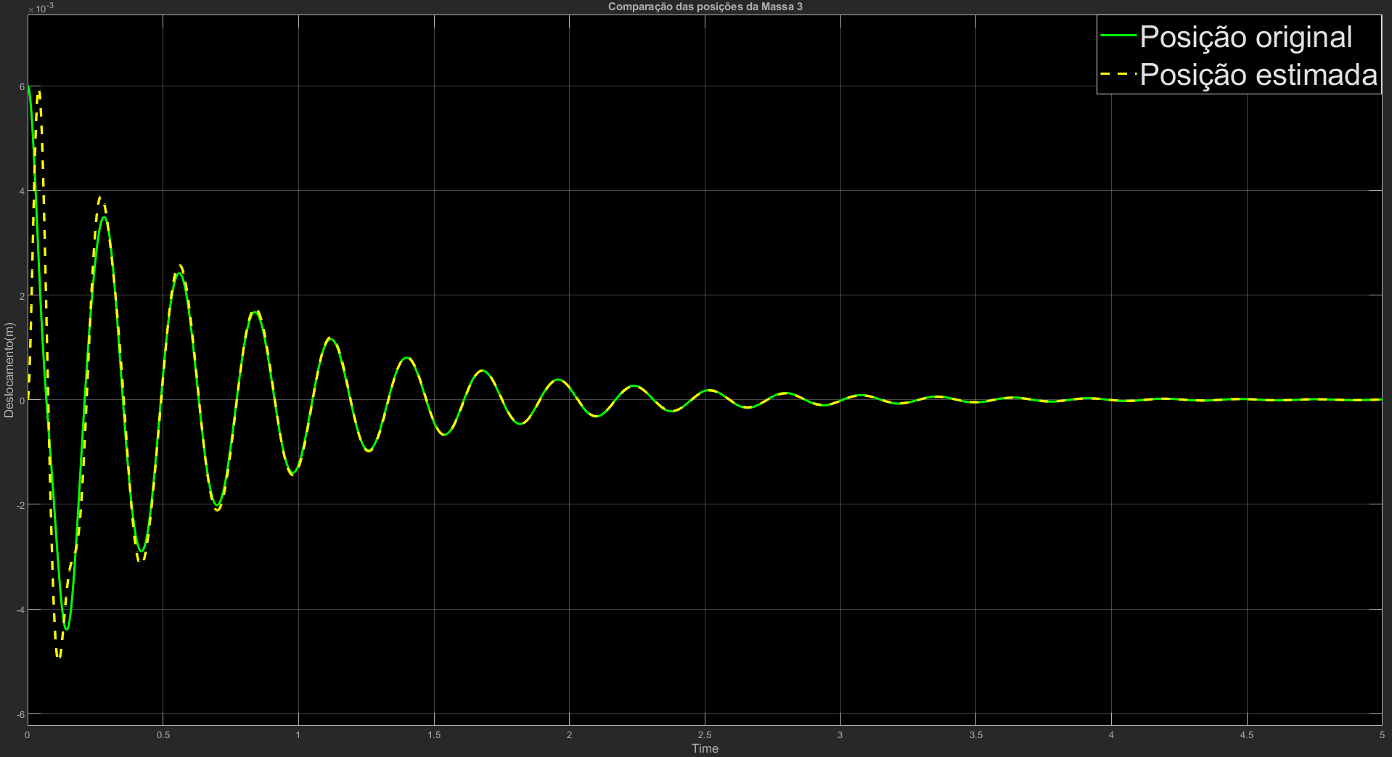
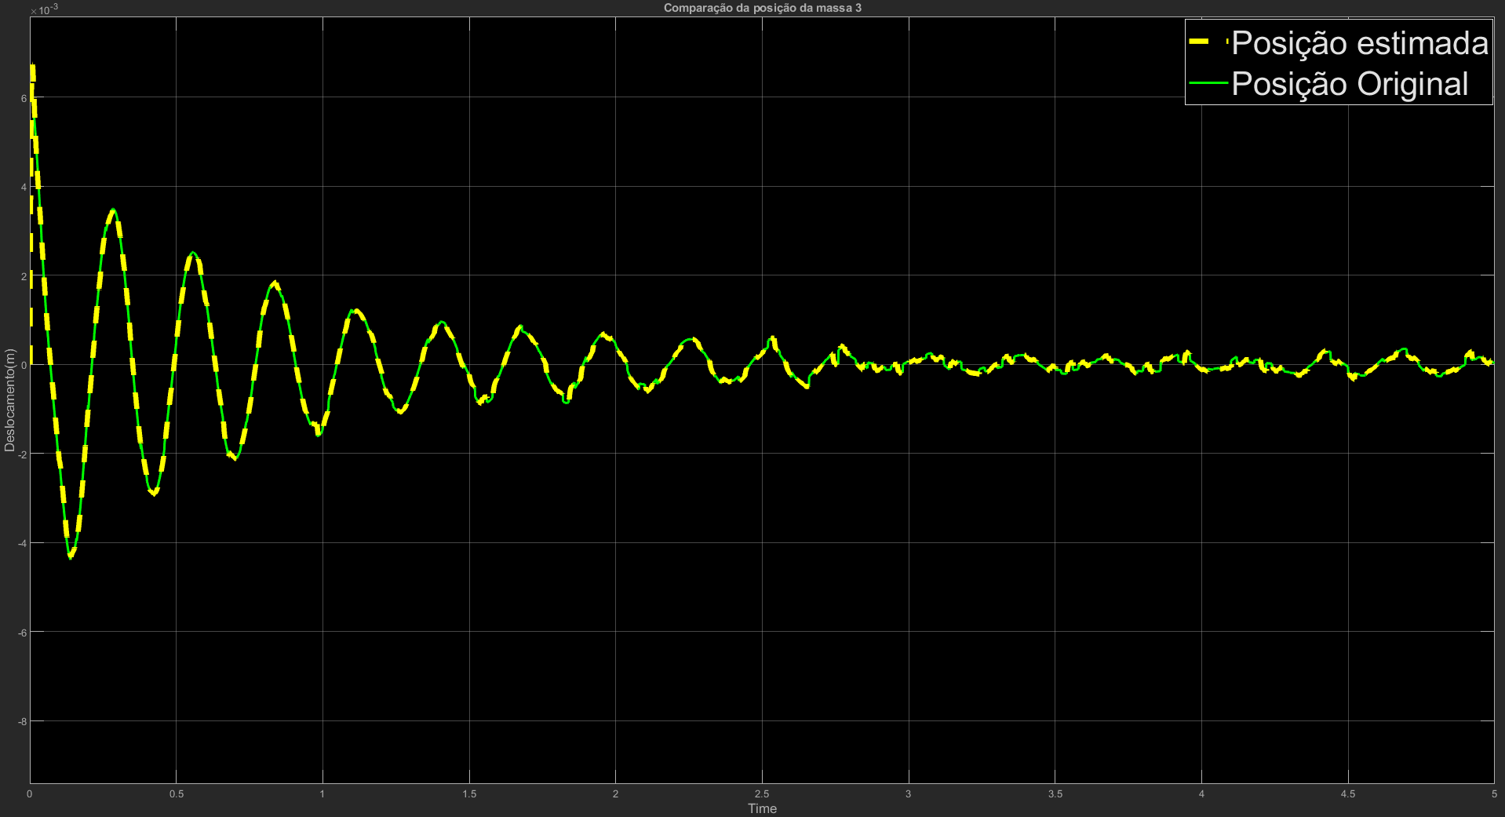
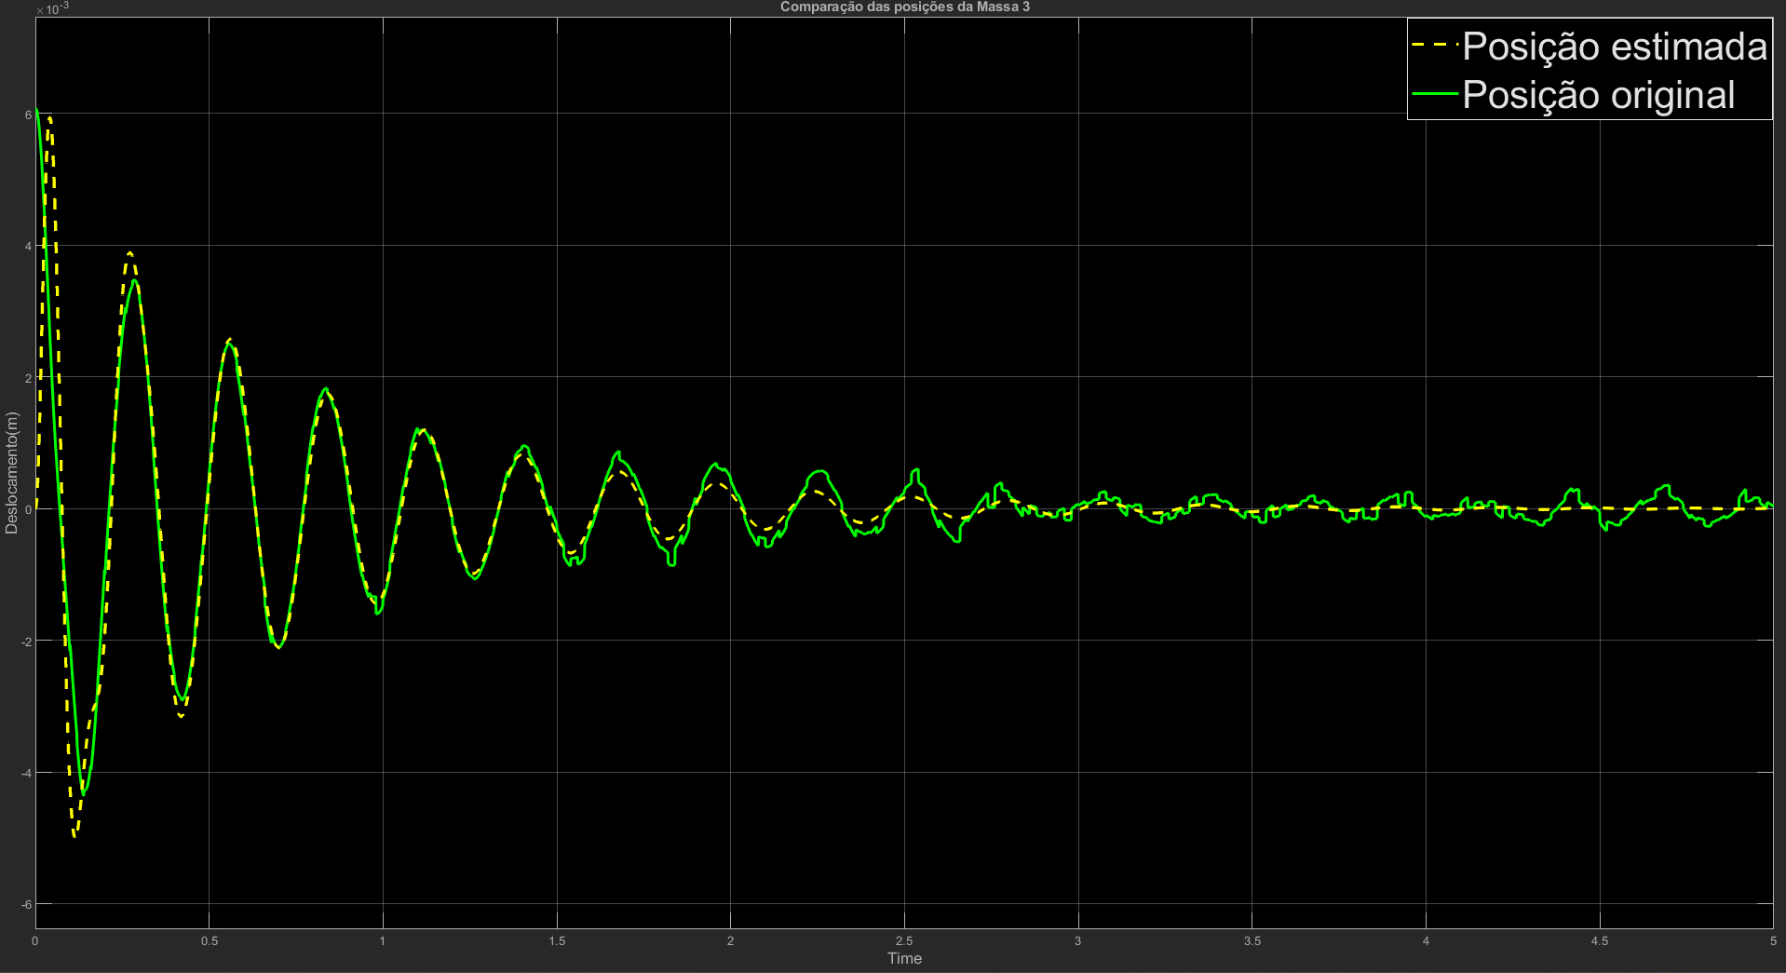
Modelação em Matlab
LQR com alocação de polos
LQR com observador de Kalman

Slide 23
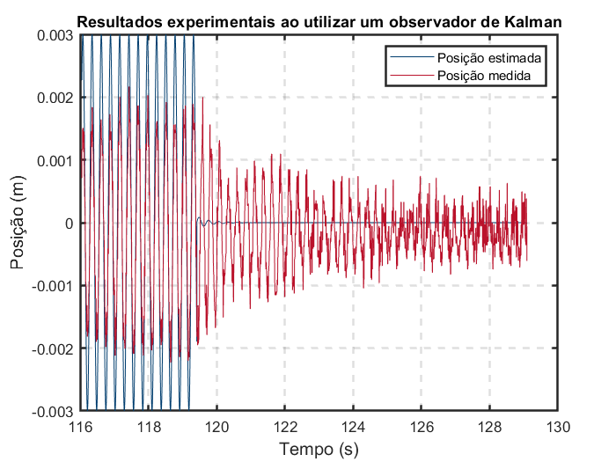
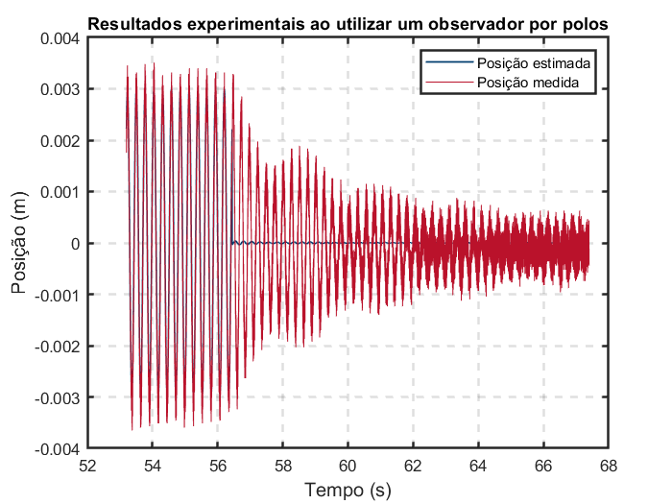
Análise experimental

Slide 24
03.
Conclusão

Slide 25
Conclusão
Resultados analíticos, numéricos e obtidos através do MEF são concordantes;
Controlador LQR mostrou-se eficaz na estabilização do sistema em estudo;
LQR com alocação de polos estimou de forma precisa o estado da posição da massa 3;
Observador de Kalman não se mostrou eficaz em ambiente experimental.

Slide 26
Obrigado!

Slide 27
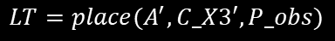
Modelação em Matlab
LQR com alocação de polos
$$C_X3= \left[\begin{matrix}0 & 0 & 0 & 0 & 1 & 0\end{matrix}\right]$$
$$P_obs= \left[\begin{matrix}−10∗9.6−6.3j & −10∗9.6+6.3j & −10∗6.3−3.15j & −10∗6.3+3.15j & −10∗6.15 & −10∗9.15\end{matrix}\right]$$
$$LT=place(A^{′},C_X3′,P_obs)$$
Ao = A-L*C_X3; % Matriz A ajustada para o observador
Co = eye(6); % Matriz de saída do observador: todos os estados à saída
Bo = [B L]; % Matriz de entrada: o observador usa como entradas u e y
Do = [0 0 0 0 0 0; 0 0 0 0 0 0]'; % M
LQR com observador de Kalman

